Slide 1
Agile Development Test-Driven Development and Code Refactoring
Tomáš Vomáčka
April 15, 2025
Notes:
Choose between slides 1 through 6 for your presentation’s title slide, depending on the industry focus.

Slide 2
O mně
ZČU
2003 – 2006: Bc. Informatika
2006 – 2008:
Ing. Počítačová grafika a výpočetní systémy
2008 – 2020: Ph.D. Informatika
Iconics
2012 – 2023:
Software Development Engineer
2023: Team Leader
Kontakt
https://iconics.com/cs-cz/
https://www.linkedin.com/in/tvomacka/
https://github.com/tvomacka
tomasv@iconics.com

Slide 3
O dnešku
Agilní vývoj
Code Refactoring
Co, jak, proč?
Test-Driven-Development
Vývojový cyklus
Unit Testy
Pin-Down Testy a Code Coverage
Praktická cvičení
Resharper
TDD konvexní obálka
Pin-down refactoring

Slide 4
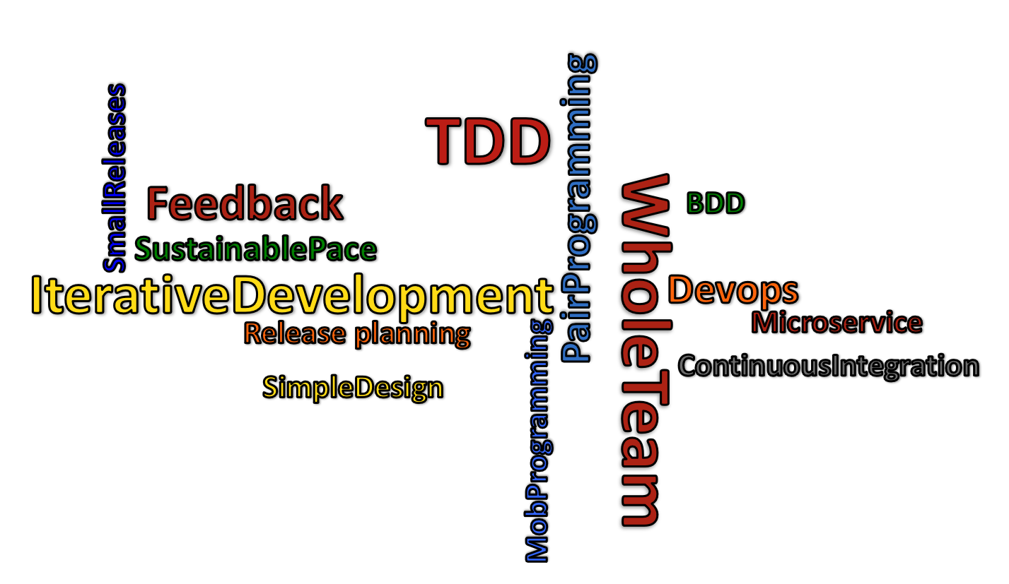
Agilní Vývoj
Iterativní proces vývoje
Změna zadání je vítána
„Zákazník“ je součástí týmu
Testování je součástí vývoje
Agile Wordcloud by Llewelyn Falco
Jednotlivci a interakce před procesy a nástroji Fungující software před vyčerpávající dokumentací Spolupráce se zákazníkem před vyjednáváním o smlouvě Reagování na změny před dodržováním plánu
Don’t let process get in the way of getting things done.
- Llewelyn Falco

Slide 5
Code Refactoring – Co?
Změna kódu
Nemění existující funkci
Může ale přidat novou
Zlepšuje design, strukturu, implementaci (=> kvalitu a čitelnost)
Catalog of Refactorings
https://refactoring.com/catalog/

Slide 6
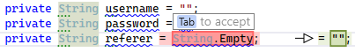
Code Refactoring – Jak?
Pomocí specializovaných nástrojů
Re-Sharper/Rider/WebStorm
Visual Studio (Pozor na AI)
Unit testing
Malé části kódu
Oddělitelné od zbytku
Snadno automatizovatelné
Pozor: úspěšné unit testy neznamenají nutně bezchybnost!
GIT
Arlo’s Commit Notation
!

Slide 7
Code Refactoring – Proč?
Zlepšení existujícího kódu
Hledání/oprava chyb
Psaní nového kódu
Součást TDD
Otestovaný kód
Rozšiřitelnost

Slide 8
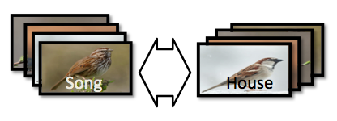
Code Refactoring – Proč?
Code Smells
Clutter
Bad Names
Long Lines
Long Methods
Duplication
Inconsistency
Sparrow Decks
https://llewellynfalco.blogspot.com/p/sparrow-decks.html

Slide 9
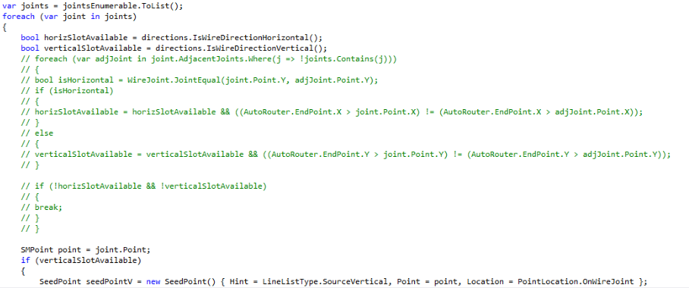
Clutter
Zahlcení kódu balastem

Slide 10
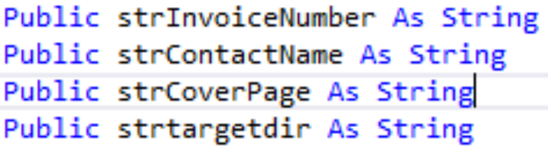
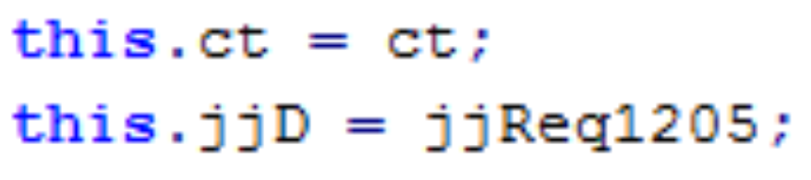
Bad Names
Jména metod/proměnných/…
Zcela špatná
Zavádějící
Příliš komplikovaná
Obsahujicí typ

Slide 11
Long Lines
Dlouhé řádky jsou takové, které svým obsahem zcela přesahují vymezený prostor a přetékají někam k sousedům.

Slide 12
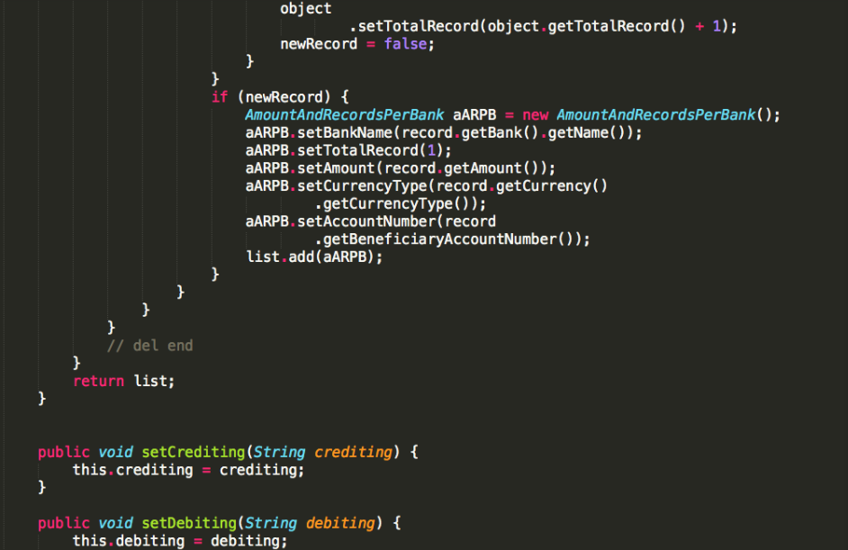
Long Methods
Metoda by se měla vejít na obrazovku
Příliš urovní vnoření
Zhoršuje čitelnost

Slide 13
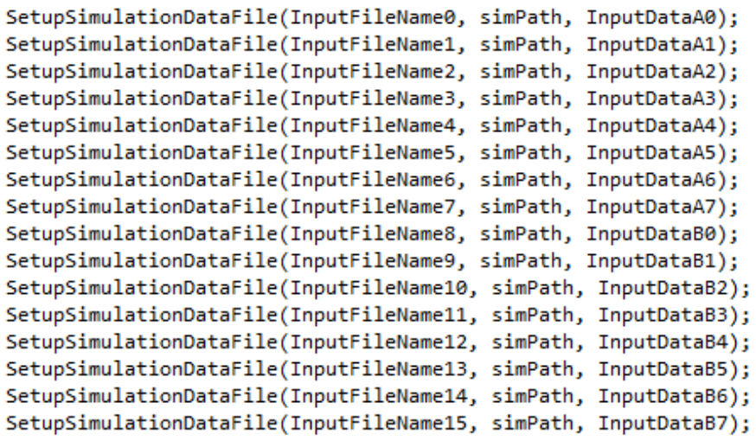
Duplication
Duplikace je duplikace

Slide 14
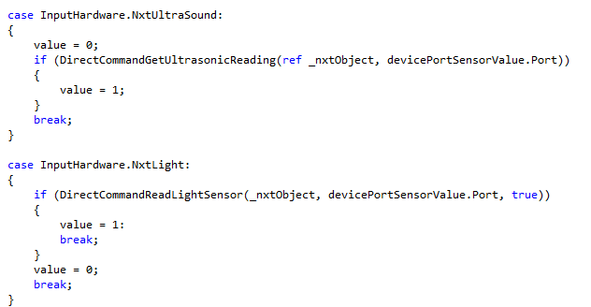
Inconsistency
Čitelnosti kódu prospívá
Když je psán pořád stejně
Jmenná konvence
Konzistentní postupy
…

Slide 15
Praktické cvičení: Resharper
RefactorMe 1/2

Slide 16
Pozor na nástroje
Použití nástrojů může mít negativa
Snižuje čitelnost
Zavádí bugy
Je kód kompilován v projektech se starší verzí .NET?
Nastavení projektu?

Slide 17
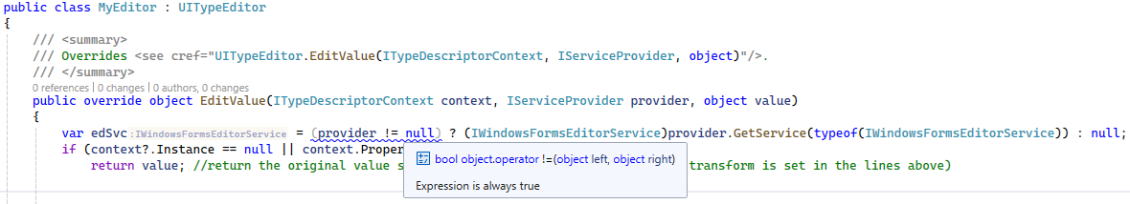
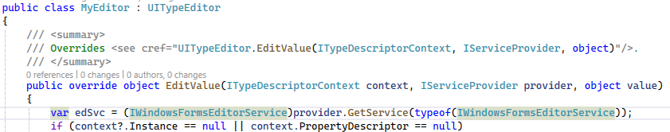
Pozor na nástroje
Použití nástrojů může mít negativa

Slide 18
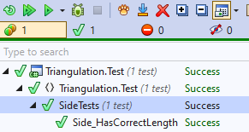
Test-Driven Development
Vývojový cyklus
Golden-Path
Fake it ‘till you make it
0:1:many
Native Language
Comments in English
Code
Print Result
Whiteboard
Vytvoř úsečku (0,0) – (3,4)
Ověř její délku
Side s = new Side(0,0,3,4);
Assert.AreEqual(expectedLength, s.Length);
// Create side (0,0) – (3,4)
// Verify length

Slide 19
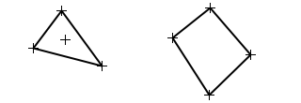
Praktické cvičení: TDD Konvexní obálka
Konvexní obálka 4 bodů
Začít jednoduchými scénáři
Co nemám, to si vymyslím
Fake it ‘till you make it
Programming by red
Používám nástroje
Commitovat malé kusy kódu
Arlo’s commit notation

Slide 20
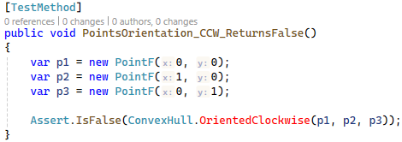
Programming by red

Slide 21
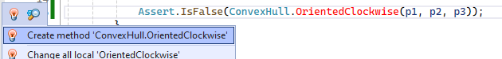
Programming by red

Slide 22
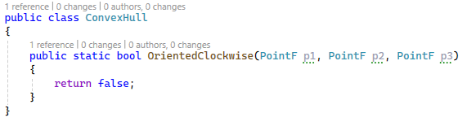
Programming by red

Slide 23
Code Coverage
Poměr řádků kódu s testem vůči celkovému počtu
Vyšší = lepší
Samo o sobě není měřítkem kvality (testů ani kódu)
Pin-Down Testy
100% Code Coverage
Bezpečnější refactoring

Slide 24
Praktické cvičení:
RefactorMe 3

Slide 25
Zdroje
Agile Manifesto
https://agilemanifesto.org/iso/cs/manifesto.html
Catalog of Refactorings
https://refactoring.com/catalog/
Llewelyn Falco
https://github.com/isidore
https://llewellynfalco.blogspot.com/p/sparrow-decks.html
Arlo’s Commit Notation
https://github.com/RefactoringCombos/ArlosCommitNotation
ReSharper
https://www.jetbrains.com/resharper/

Slide 26





Děkuji za pozornost!
Learn more at
iconics.com or email info@iconics.com
Stay up to date with ICONICS

Slide 27
Malá odbočka: Komentáře
Píšete je? Kde všude?
Používáte je k vypínání kódu?
Autogenerované hlavičky funkcí, protože kompilátor si stěžuje?
A když změníte kód metody, aktualizujete je?

Slide 28
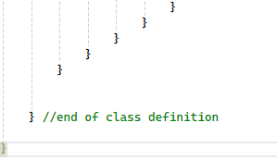
Malá odbočka: Komentáře

Slide 29
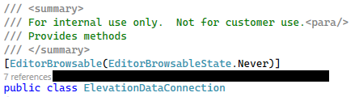
Malá odbočka: Komentáře

Slide 30
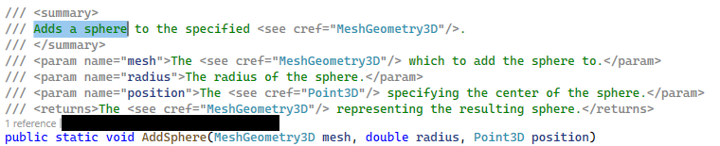
Malá odbočka: Komentáře

Slide 31

Malá odbočka: Komentáře

Slide 32
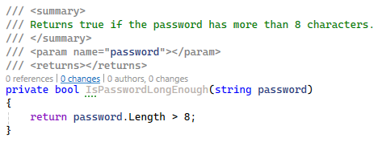
Malá odbočka: Komentáře

Slide 33
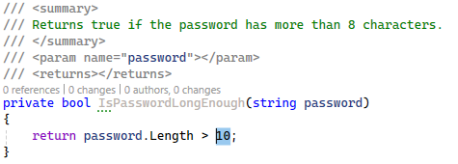
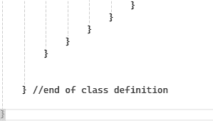
Malá odbočka: Komentáře

Slide 34
Malá odbočka: Komentáře
„Komentáře jsou zbytečné nebo lžou.“

